Slide 1
Pitagorejska muzička teorija
Zoran Lučić
04. 02. 2019.

Slide 2
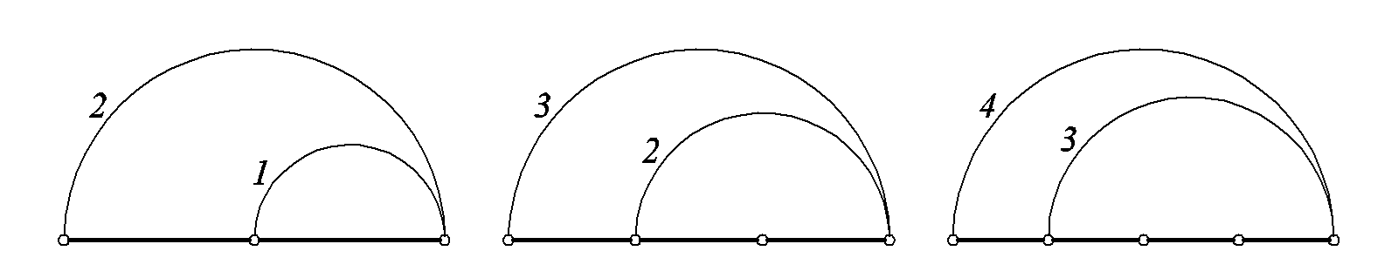
Pitagora
Diogen Lartije: „On je otkrio muzičke intervale na monohordu.“
Ksenokrat: „Pitagora je otkrio da muzički intervali nisu odvojeni od broja, jer oni porede veličinu sa veličinom. Stoga je on istraživao pod kojim uslovima nastaju skladni ili neskladni intervali i sve što je harmonično ili neharmonično.“
Muzički intervali: oktava (2:1), kvinta (3:2), kvarta (4:3)
oktava kvinta kvarta

Slide 3
Kanonski presek – Sectio Canonis
Stavovi SC.1-9 su aritmetičke teoreme koje se odnose na intervale
Stavovi SC.10-20 su delom i empirijskog karaktera
Intervali:
umnošci (n:1) – dvostruki (2:1), trostruki (3:1)
epimorički ((n+1):n) – hemiolički (3:2), epitritički (4:3), epagdoički (9:8)
Muzički intervali:
oktava, kvinta, kvarta, ceo ton

Slide 4
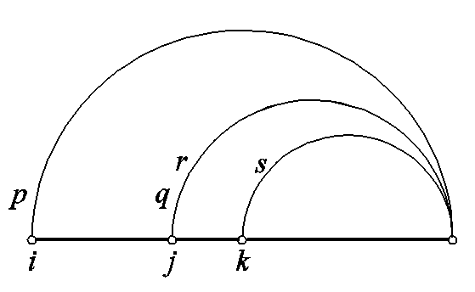
Sabiranje i oduzimanje intervala
Sabiranje Oduzimanje
p:q=pr:qr=i:j, r:s=qr:qs=j:k p:q=ps:qs=i:k, r:s=qr:qs=j:k
i=pr, j=qr, k=qs i=ps, j=qr, k=qs
(p:q)(r:s)=pr:qs (VIII.5) (p:q):(r:s)=ps:qr

Slide 5
Udvostručavanje i polovljenje intervala
p:q=p²:pq=pq:q²=i:j
i=p², j=pq, k=q²
(p:q)²=p²:q²
V.def.8: Proporcija se može obrazovati od najmanje tri člana.
i:j=j:k, tj. p²:pq=pq:q²
V.def.9: Ako su tri veličine proporcionalne, kaže se da je razmera prve veličine prema trećoj dvaput viša od razmere prve veličine prema drugoj.
i:k=(i:j)², tj. (p:q)²=p²:q²

Slide 6
SC.1-5
SC.1: Ako se interval koji je umnožak (n:1) uzme dva puta, tako dobijeni interval takođe će biti umnožak (k:1).
SC.2: Ako je neki interval koji je uzet dva puta umnožak (k:1), onda je i on umnožak (n:1).
SC.3: Između dvaju brojeva koji su u epimoričkom odnosu ((n+1):n) nema srednje proporcionalnih brojeva.
SC.4: Ako se udvostruči interval koji nije umnožak, dobiće se interval koji nije ni umnožak ni epimorički.
SC.5: Ako interval dobijen udvostručenjem zadatog intervala nije umnožak, onda ni zadati interval nije umnožak.

Slide 7
Stavovi SC.6-8
SC.6 SC.7
(3:2) (4:3) = 2:1 (2:1) (3:2) = 3:1
SC.8
(3:2):(4:3) = 9:8

Slide 8
Tonovi i polutonovi
Filolaj: Kvinta je veća od kvarte za celi ton.
p:s=q:r=4:3 (3:2):(4:3)=9:8
s:q=9:8 (4:3):(9:8)²=256:243
p:q=s:r=3:2 (3:2):(9:8)³=256:243
Interval 2:1 se sastoji iz pet intervala 9:8 i dva intervala 256:243

Slide 9
Skala
Raspored tonova i polutonova u oktavi:
SC.9: Zbir šest intervala 9:8 veći je od intervala 2:1

Slide 10
Disonantnost i iracionalnost
Polovljenje oktave:
AO:ZO=ZO:BO=√2:1

Slide 11
Kvadrivijum
Aritmetika (teorija parnih i neparnih brojeva)
Geometrija (planimetrija)
Astronomija (sterometrija)
Muzika (teorija proporcija)

